Slide 1
ГУ “Вилейский территориальный центр социального обслуживания населения”
«ЗАМЕЩАЮЩАЯ СЕМЬЯ» -
АЛЬТЕРНАТИВНАЯ ФОРМА ПРОЖИВАНИЯ ОДИНОКИХ НЕТРУДОСПОСОБНЫХ ГРАЖДАН
В ВИЛЕЙСКОМ РАЙОНЕ

Slide 2
Человек ценится не по его материальному богатству, а по широте души, глубине сердца, чистоте характера, высоте желаний и жертвенной готовности помочь другим…

Slide 3
Опросы населения по внедрению альтернативных форм жизнеустройства
2011 ГОД Тема: «Изучение мнения волонтеров по вопросу проживания пожилого человека в зимний период в их семьях».
Охват составил 43 человека. Участие приняли пожилые граждане – волонтеры, проживающие на территории 5 сельских Советов. 2013 ГОД Тема: «Альтернативная форма проживания для пожилых
граждан. Гостевая семья для пожилого человека».
Охват составил 100 человек. Участие приняли граждане/семьи в возрасте от 20
до 70 лет (полные семьи, неполные семьи, семьи, в которых оба супруга являются пенсионерами).
2019 ГОД Тема: «Определение нуждаемости граждан в социальных
услугах, предоставляемых в форме социального
обслуживания в замещающей семье».
Охват составил 40 человек. Участие приняли одинокие и одиноко проживающие граждане пожилого возраста.

Slide 4
Результаты опросов

Slide 5
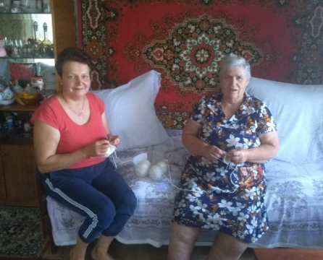
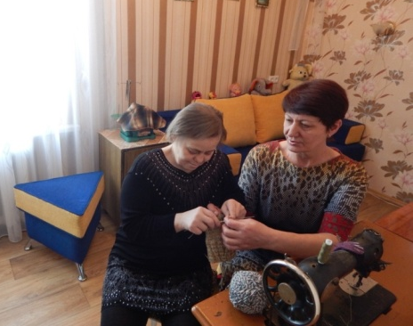
Внедрение альтернативных форм жизнеустройства пожилых граждан
2011 год - ПРИЁМНАЯ СЕМЬЯ
2012 год – ГОСТЕВАЯ СЕМЬЯ
2017 год – ЗАМЕЩАЮЩАЯ СЕМЬЯ

Slide 6
Развитие альтернативных форм жизнеустройства пожилых граждан

Slide 7
ЗАМЕЩАЮЩАЯ СЕМЬЯ-
это форма жизнеустройства совершеннолетнего нетрудоспособного гражданина в условиях совместного проживания и ведения
общего хозяйства с иным физическим лицом
ПОСТАНОВЛЕНИЕ СОВЕТА МИНИСТРОВ
от 20 ноября 2017 года № 864
«Об утверждении Положения о социальном обслуживании в замещающей семье и внесении дополнений и изменений в некоторые постановления Совета Министров Республики Беларусь»
ЗАКОН РЕСПУБЛИКИ БЕЛАРУСЬ «О социальном обслуживании»
от 22 мая 2000 года №395-З

Slide 8
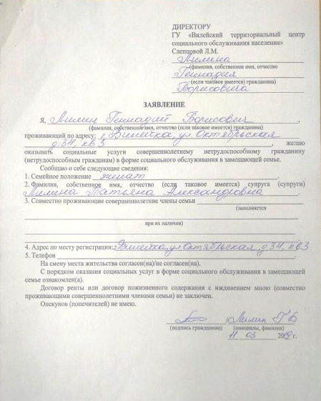
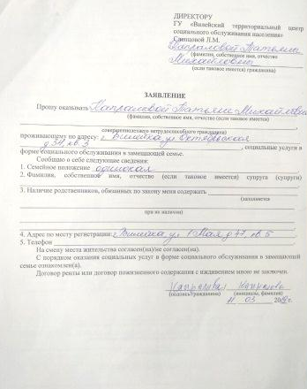
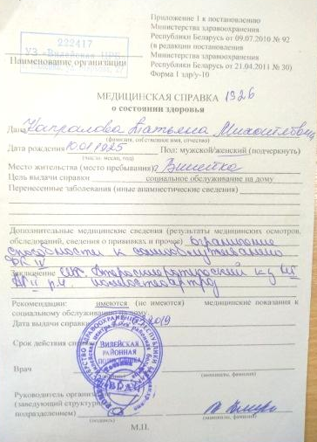
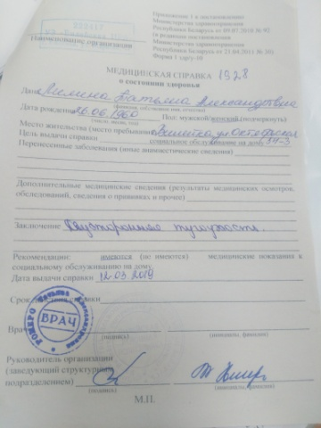
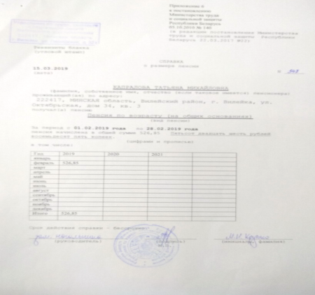
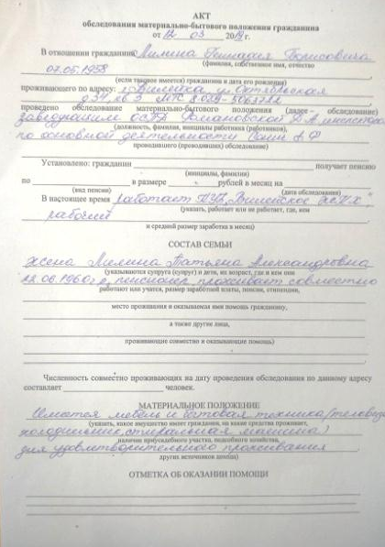
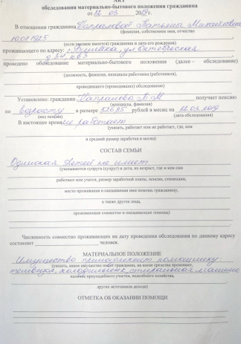
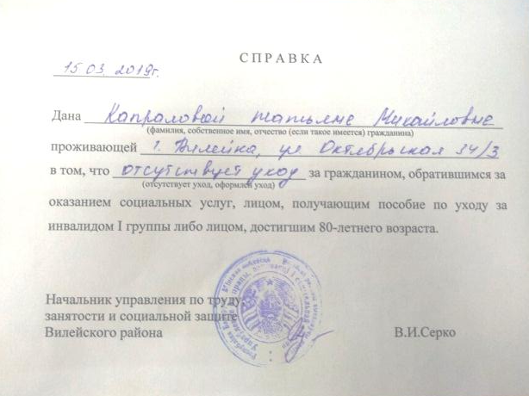
ДОКУМЕНТЫ, НЕОБХОДИМЫЕ ДЛЯ ОРГАНИЗАЦИИ ЗАМЕЩАЮЩЕЙ СЕМЬИ
Заявление
Документ, удостоверяющий личность
Медицинская справка об отсутствии
(либо наличии) противопоказаний
на подопечного и всех членов
семьи помощника
Справка о размере пенсии
подопечного
Акт материально-бытового
обследования
Справка об отсутствии
ухода

Slide 9
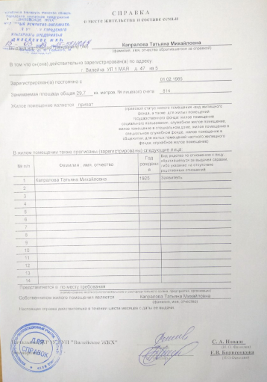
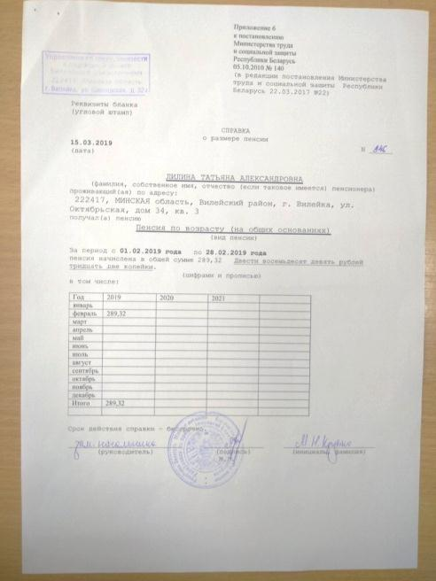
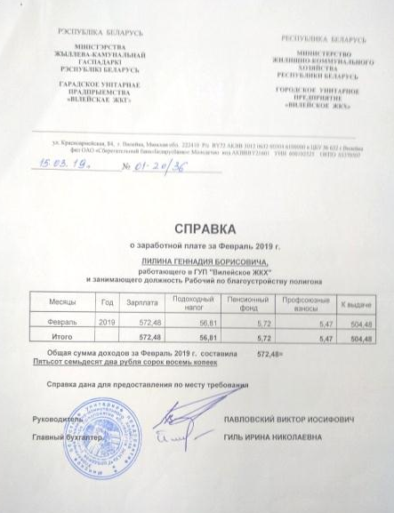
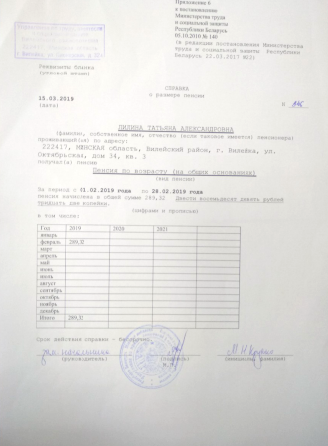
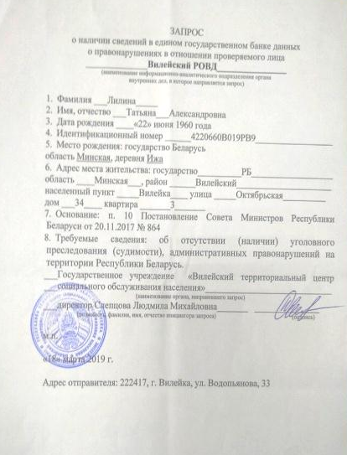
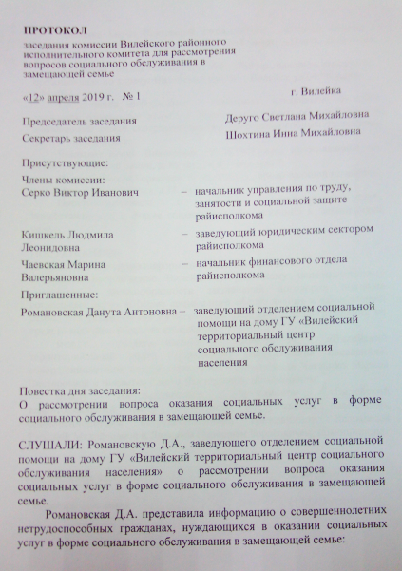
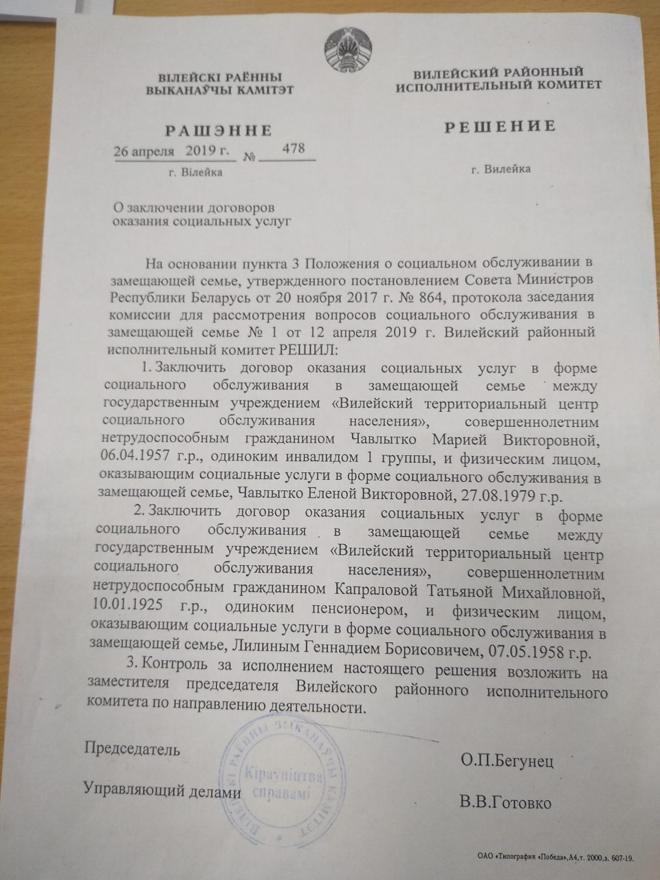
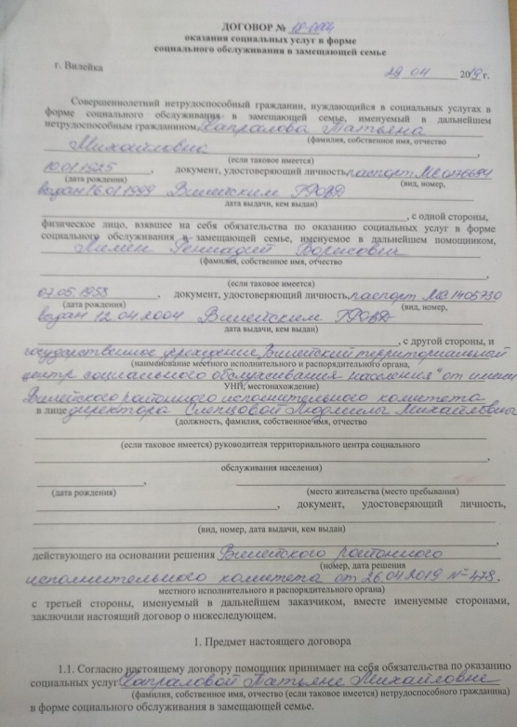
ДОКУМЕНТЫ, НЕОБХОДИМЫЕ ДЛЯ ОРГАНИЗАЦИИ ЗАМЕЩАЮЩЕЙ СЕМЬИ
Справка о составе семьи
Справки о доходах семьи помощника
Справка об отсутствии (наличии) уголовного преследования,
судимости и административных правонарушений (РОВД)
Протокол заседания комиссии
Решение
Договор

Slide 10
Алгоритм создания замещающей семьи
1 ЭТАП
ВЫЯВЛЕНИЕ
(сотрудники ГУ «Вилейский ТЦСОН»)
ЗАЯВЛЕНИЕ
2 ЭТАП
ОБРАЩЕНИЕ
в ГУ «Вилейский ТЦСОН»
Формирование пакета документов
3 ЭТАП
РАБОТА КОМИССИИ ВИЛЕЙСКОГО РИК ДЛЯ РАССМОТРЕНИЯ ВОПРОСОВ СОЦИАЛЬНОГО ОБСЛУЖИВАНИЯ В ЗАМЕЩАЮЩЕЙ СЕМЬЕ
Социально-психологическая диагностика
Обучение помощника
4 ЭТАП
ПРИНЯТИЕ РЕШЕНИЯ РАЙОННЫМ ИСПОЛНИТЕЛЬНЫМ КОМИТЕТОМ
Знакомство помощника и получателя услуги
5 ЭТАП
ЗАКЛЮЧЕНИЕ ДОГОВОРА
6 ЭТАП
СОПРОВОЖДЕНИЕ СЕМЬИ
7 ЭТАП
МОНИТОРИНГ ОКАЗАНИЯ УСЛУГИ

Slide 11
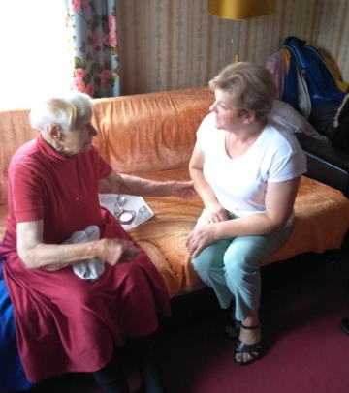
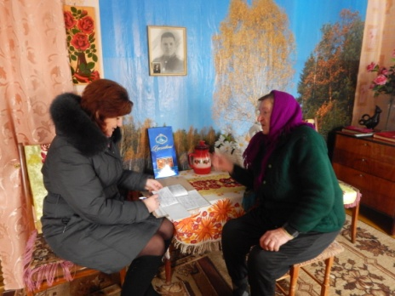
СОПРОВОЖДЕНИЕ ЗАМЕЩАЮЩЕЙ СЕМЬИ
ГУ «Вилейский ТЦСОН»
Юридическая поддержка
Беседы
с помощником
и подопечным
Досуговые мероприятия.
Поздравление юбиляров,
именинников
Психологическая помощь
(по запросу)

Slide 12
ПЕРИОДИЧНОСТЬ ПРОВЕДЕНИЯ МОНИТОРИНГА ОКАЗАНИЯ УСЛУГИ «ЗАМЕЩАЮЩАЯ СЕМЬЯ»
1-3 месяц
2 раза в месяц
с 4 по 6 месяц
1 раз в месяц
с 7 месяца по бессрочно
1 раз в квартал

Slide 13
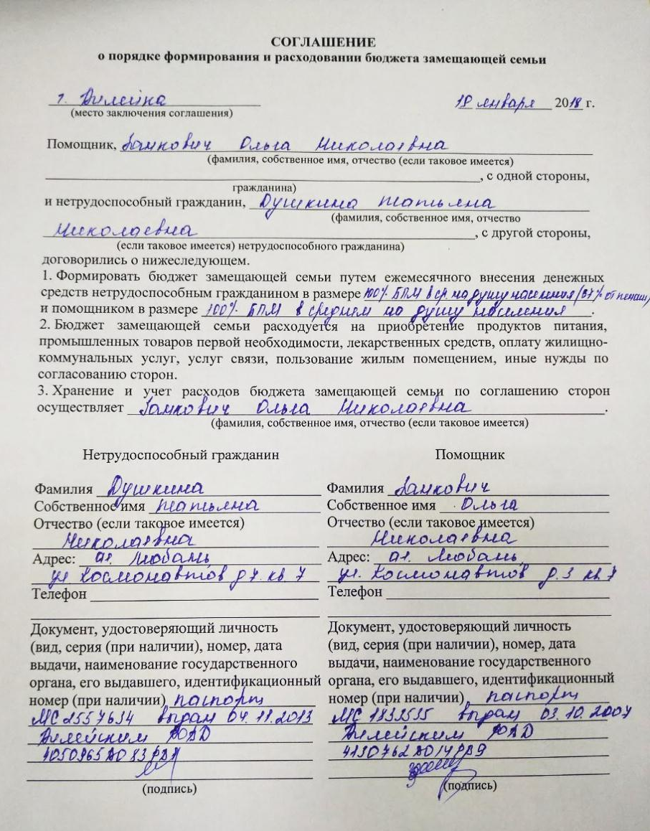
Формирование бюджета замещающей семьи
Дополнительное соглашение к договору оказания услуги
ОБЩИЙ БЮДЖЕТ СЕМЬИ
(формируется по согласию)
ПОДОПЕЧНЫЙ
(Не более75% дохода)
ПОМОЩНИК
(по желанию)

Slide 14
СРЕДНЕСТАТИСТИЧЕСКИЙ ПОРТРЕТ ЗАМЕЩАЮЩЕЙ СЕМЬИ
 | ПОЛ | ВОЗРАСТ | МЕСТО ПРОЖИВАНИЯ | КАТЕГОРИЯ СЕМЬИ | МЕСТО СОЗДАНИЯ СЕМЬИ
ПОМОЩНИК | ЖЕН | 48 | СЕЛЬСКАЯ МЕСТНОСТЬ | ПОЛНАЯ | ЖИЛЬЕ ПОМОЩНИКА
ПОДОПЕЧНЫЙ | ЖЕН | 74 | СЕЛЬСКАЯ МЕСТНОСТЬ | ОДИНОКИЙ

Slide 15
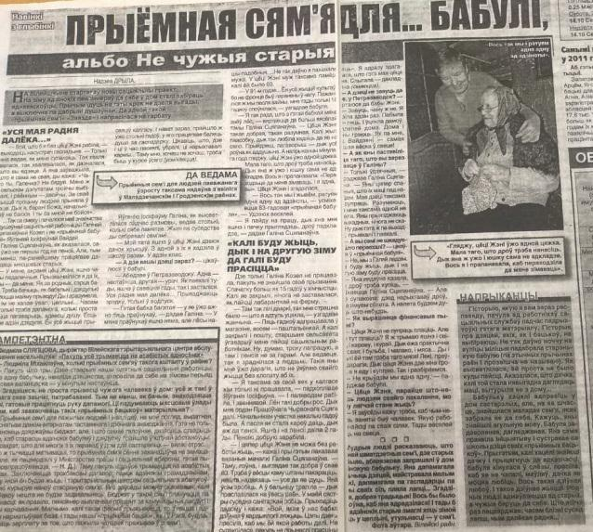
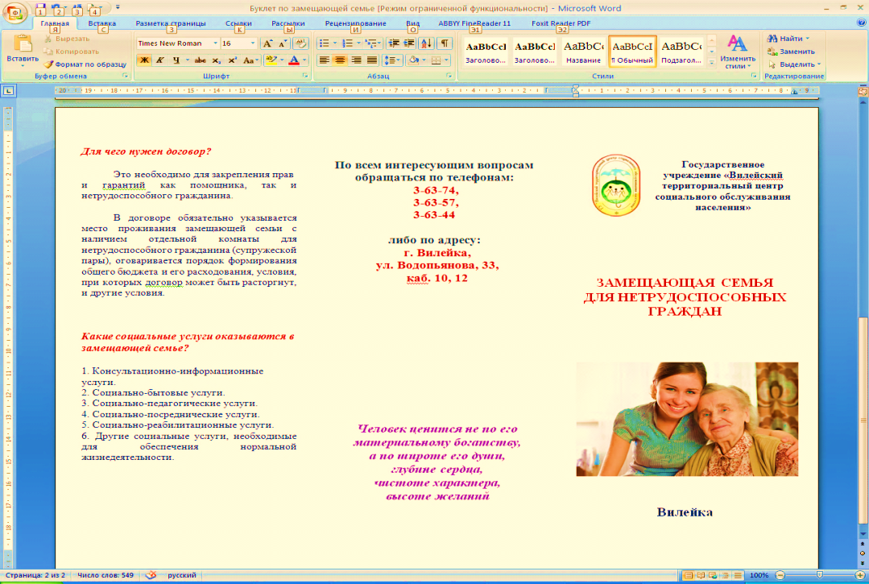
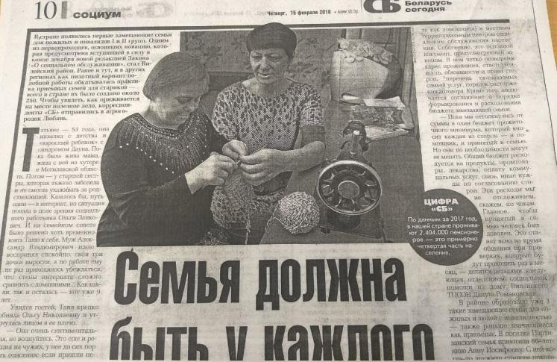
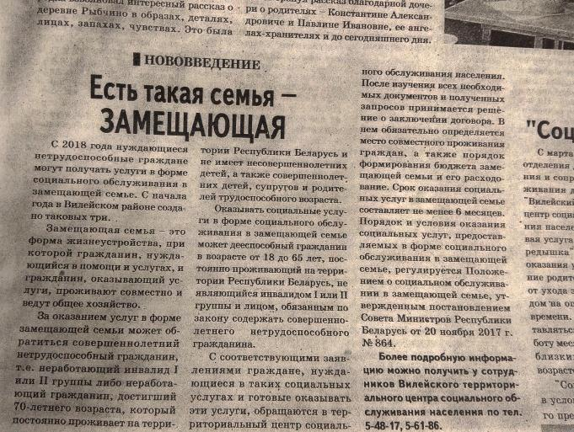
ИНФОРМАЦИОННАЯ РАБОТА С НАСЕЛЕНИЕМ
Изготовление и распространение буклетов и листовок
Статьи в СМИ

Slide 16
В настоящее время в Вилейском районе 7 замещающих семей
У каждой из них своя история,
но есть одно, что всех их объединяет –
замещающая семья создаётся не по узам
родства, а по велению души и сердца.

